Slide 1
PR Data & Knowledge Engineering
Implementierung Zwischenpräsentation
Team 2
Teammitglieder:
k01607605, Aistleithner Andrea k01256561, Dusanic Maja
k01356577, Teuchtmann Alexander k01356229, Tomic Milos

Slide 2
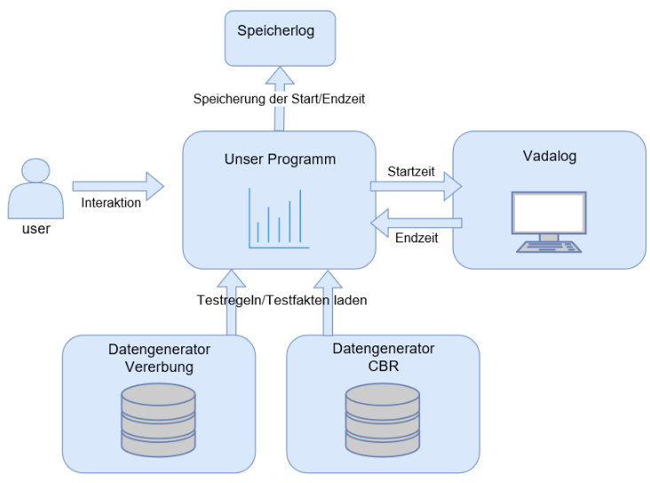
System Overview

Slide 3
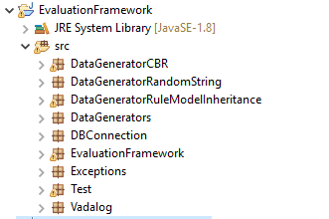
Programmstruktur

Slide 4
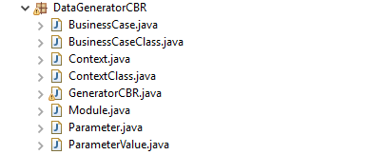
CBR

Slide 5
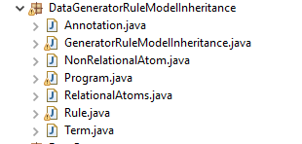
RMI

Slide 6
DatenSpeicherung

